Slide 1
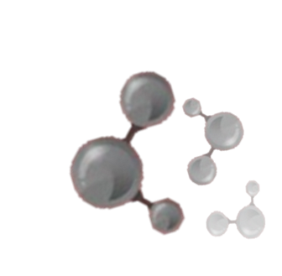
TÍTULO DO TRABALHO EM MAIÚSCULO FONTE ARIAL, mínimo tamanho 60, cor branca
LOGO DA
SUA INSTITUIÇÃO
Sobrenome, N.¹*; Sobrenome, N. ¹; Sobrenome, N. ¹; Sobrenome, N. ²; Sobrenome, N.² (Fonte Arial 44, cor preta)
¹ Filiação Institucional. ² Filiação Institucional.
* E-mail:
INTRODUÇÃO
CONCLUSÃO
A seção ‘’Introdução’’ deve ser breve e deve conter a justificativa do seu trabalho de forma clara, embasada em literatura científica. O último parágrafo deve conter os objetivos da pesquisa. Você pode alterar a disposição das barras de títulos que estão em verde (Introdução, Metodologia, etc.) para adequar o tamanho de cada seção. Os textos devem ser escritos com espaçamento entre linhas simples, justificado, em fonte Arial tamanho 40. Os parágrafos devem ser iniciados com recuo na primeira linha de 1,5 cm.
Apresentar as conclusões relevantes face aos objetivos do trabalho, destacando o progresso e as aplicações que a pesquisa propicia e sempre que apropriado, indicar formas de continuidade do estudo.
REFERÊNCIAS
Apresentar ao final as referências utilizadas no trabalho, restringindo-se às citações que aparecem no texto. As citações ao longo do texto devem ser identificadas em ordem numérica, entre colchetes e sobrescrito. Exemplo:
‘’A seção Introdução deve ser breve e deve conter a justificativa do seu trabalho de forma clara, embasada em literatura científica^{[1]’’.}
Importante lembrar de escrever as referências de acordo com as normas da ABNT e que devem ser apresentadas em ordem de citação. Exemplo:
[1].
[2].
METODOLOGIA
A seção ‘’Metodologia’’ deve ser concisa, mas suficientemente clara, de modo que o leitor entenda e possa reproduzir os procedimentos utilizados. Se você preferir, pode organizar sua metodologia na forma de fluxograma. Encorajamos você a adicionar as referências da metodologia de estudo e/ou análises laboratoriais empregadas.
RESULTADOS
AGRADECIMENTOS
No caso de Trabalhos Originais/Trabalhos de Pesquisa ou Revisões de Literatura a seção deve conter os dados obtidos, podendo ser apresentados na forma de Tabelas e/ou Figuras. A discussão dos resultados deve estar baseada e comparada com a literatura utilizada no trabalho de pesquisa, indicando sua relevância, vantagens e possíveis limitações.
As Tabelas e/ou Figuras (fotografias, gráficos e desenhos) devem ser elaboradas de forma a apresentar qualidade necessária à boa reprodução. Em tabelas e figuras o título deverá ficar acima (fonte Arial, tamanho 36) e a fonte deve ser adicionada abaixo (que pode ser Autoria própria ou baseado em: Autor (2022).
Exemplo:
Formato apenas sugestivo!!
Figura 1: Logo da X SCBU
Fonte: Os autores, 2022.
REALIZAÇÃO, PATROCÍNIO
E APOIO

